Slide 1
RAPPORT D’OPTIMISATION DU SITE : LA PANTHÈRE

Slide 2
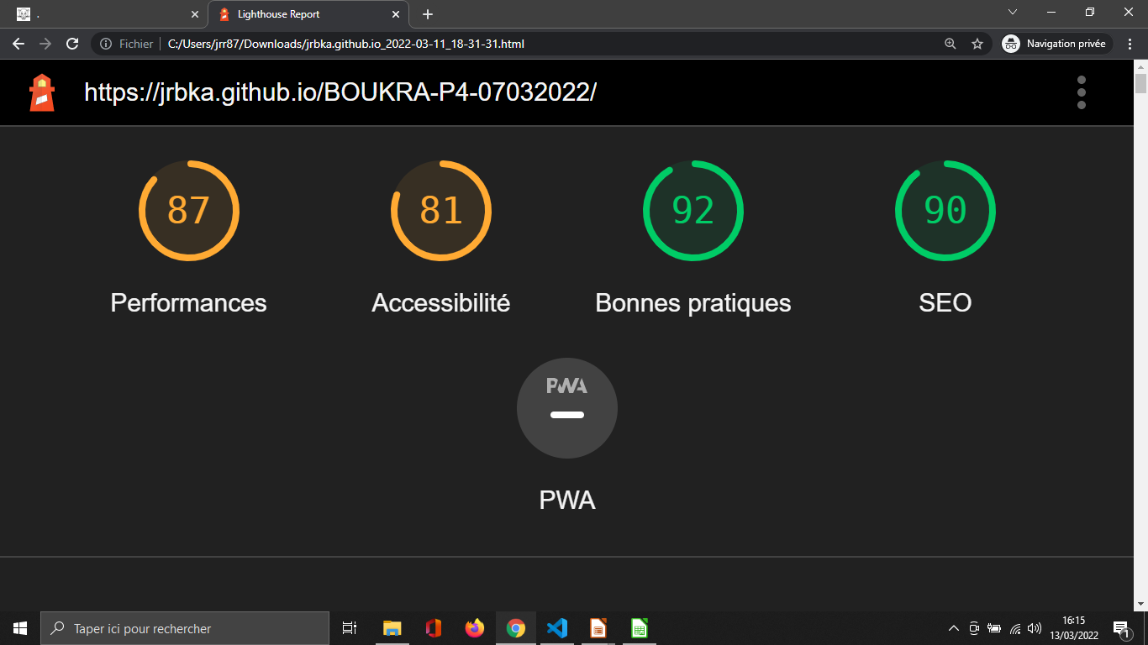
SCORE LIGHTHOUSE DU SITE ORIGINAL Page Accueil

Slide 3
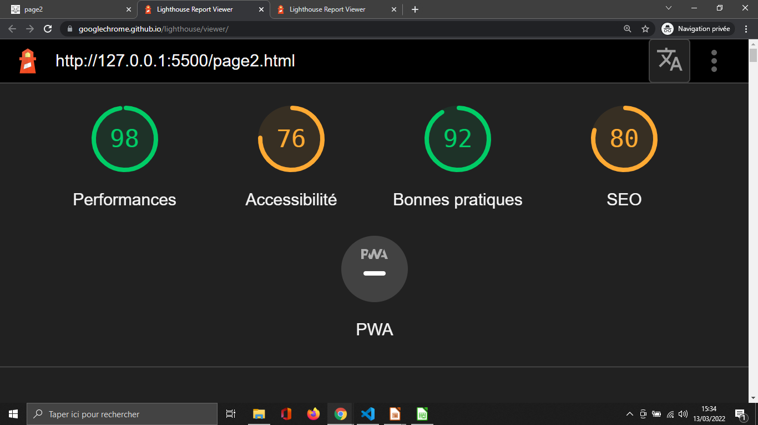
SCORE LIGHTHOUSE DU SITE ORIGINAL Page 2

Slide 4
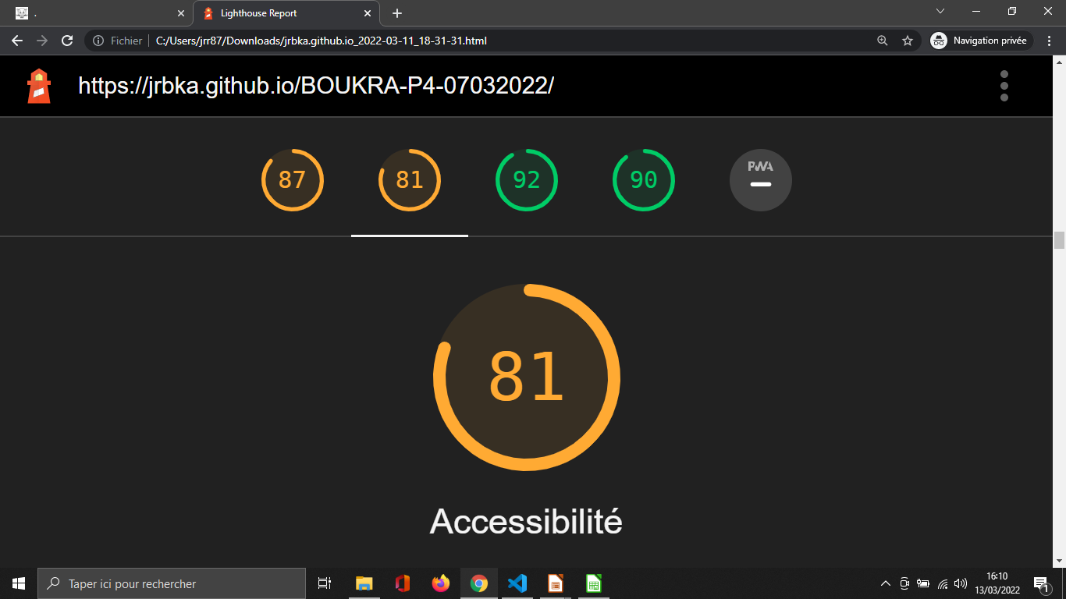
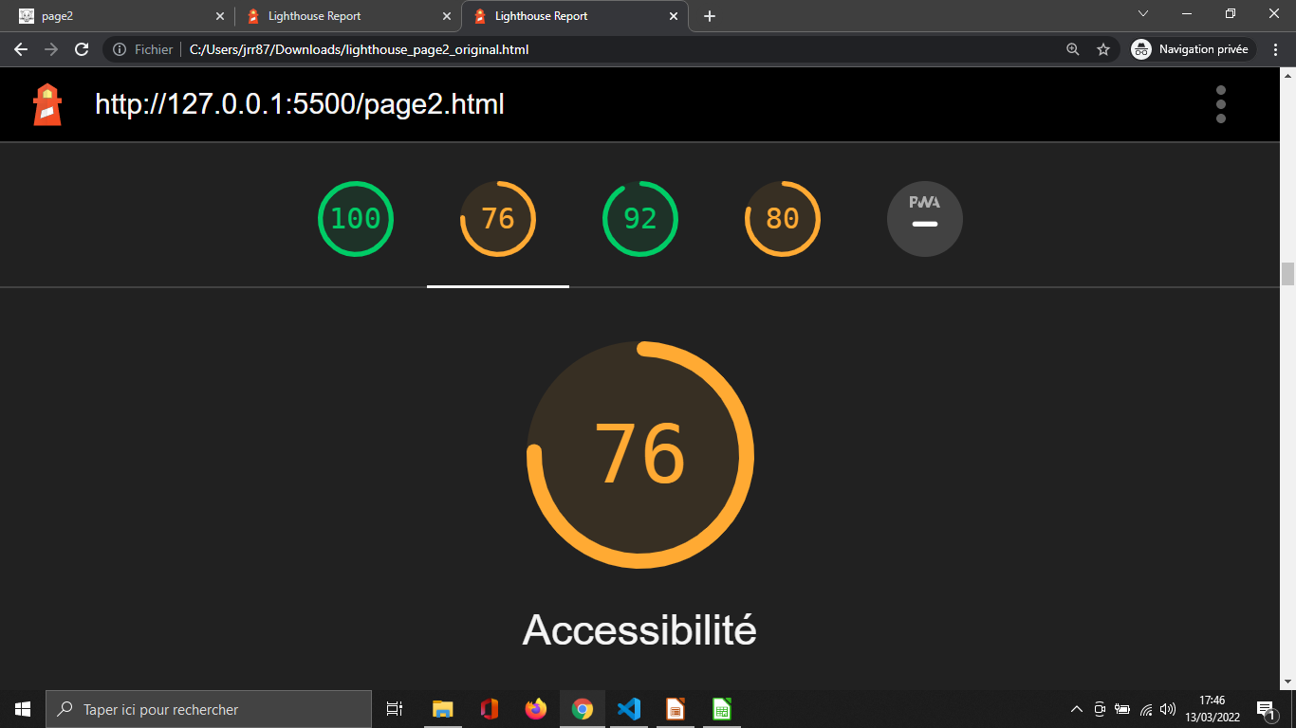
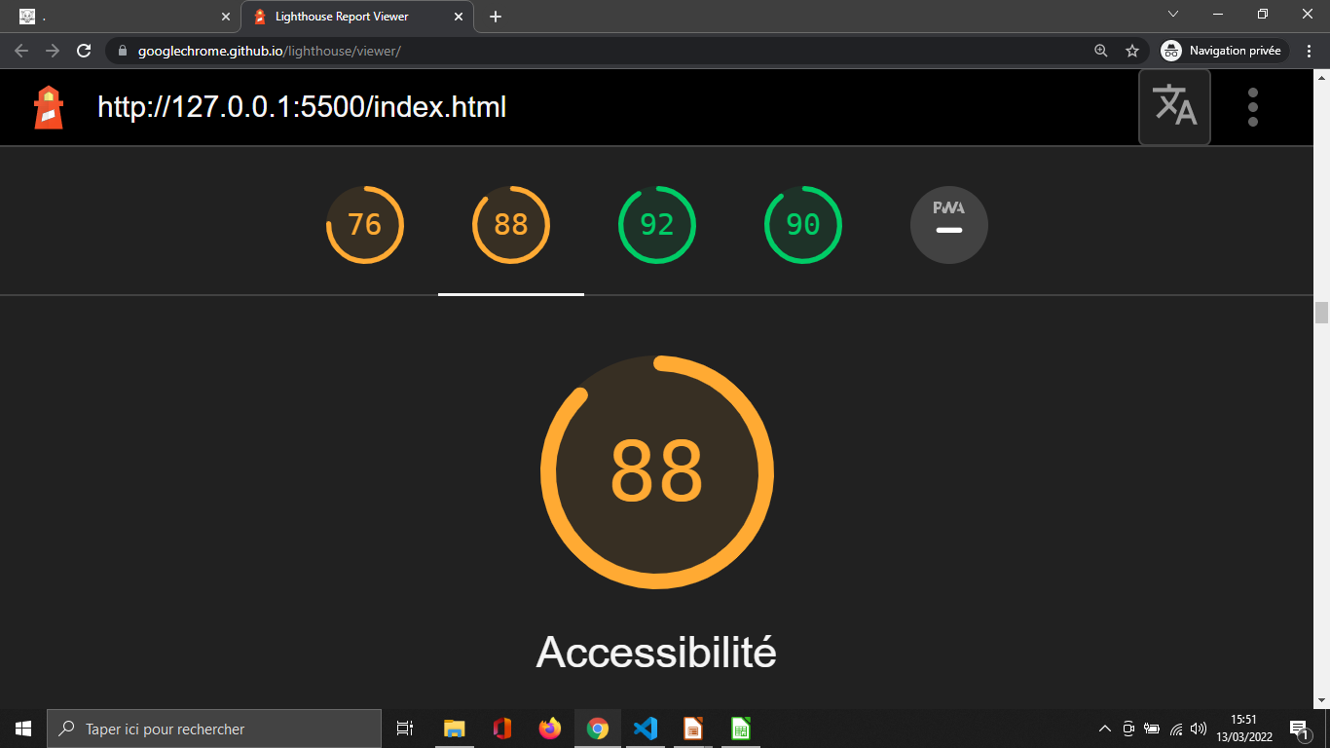
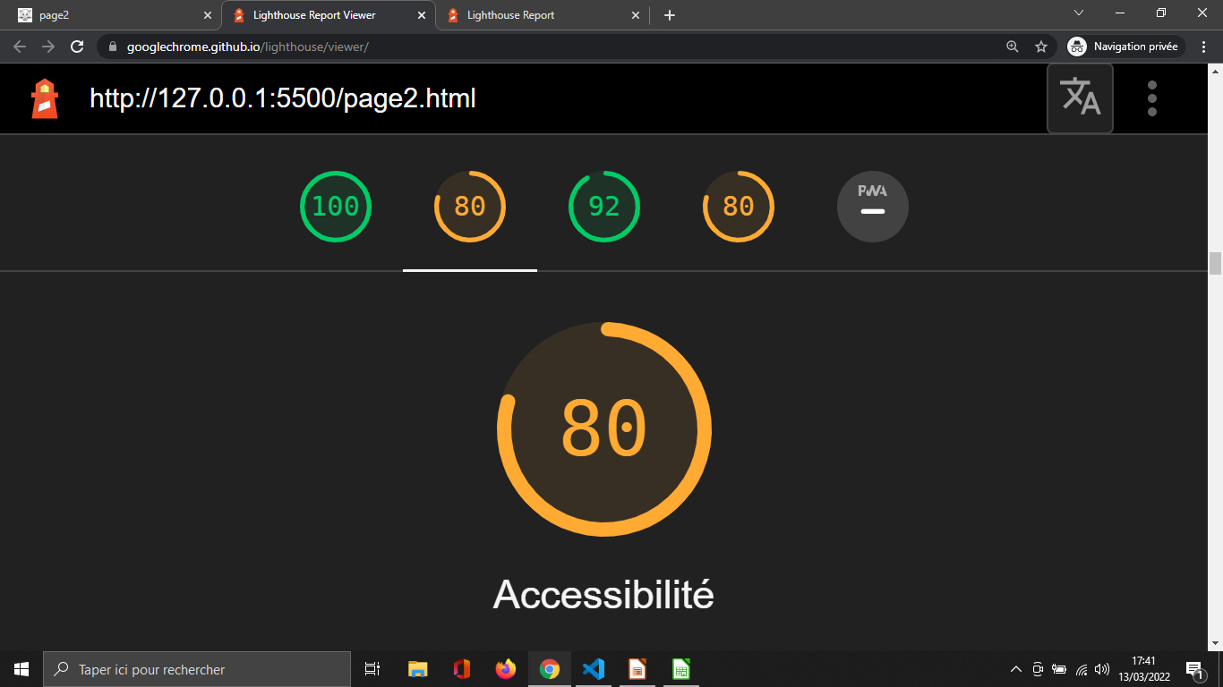
ACTION 1
Problème : Page Accueil Page 2
<html lang=default>
Solution : Page Accueil Page 2
<html lang=fr>

Slide 5
ACTION 2
Problème :
meta name=keywords
Solution :
Supprimer cette meta
Lighthouse ne prend pas en compte cette meta dans le calcul des scores du site audité, tout comme la plus-part des moteurs de recherche, sauf BING qui peut appliquer des sanctions si trop de mots clé sont utilisés.
Les scores restent donc inchangé.

Slide 6
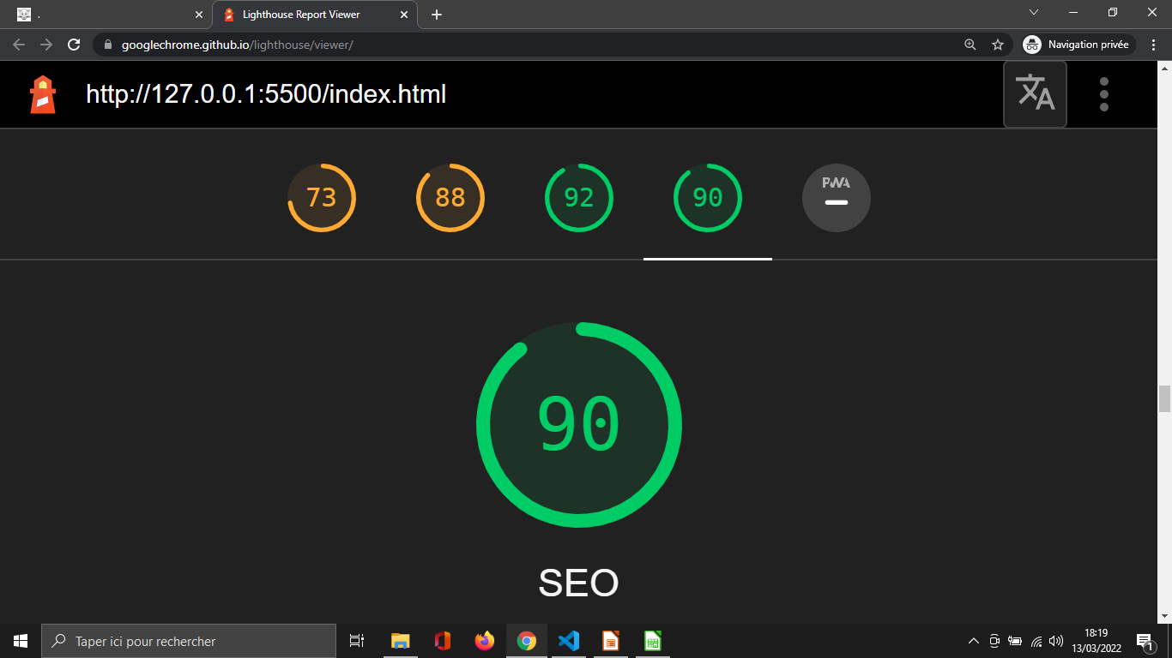
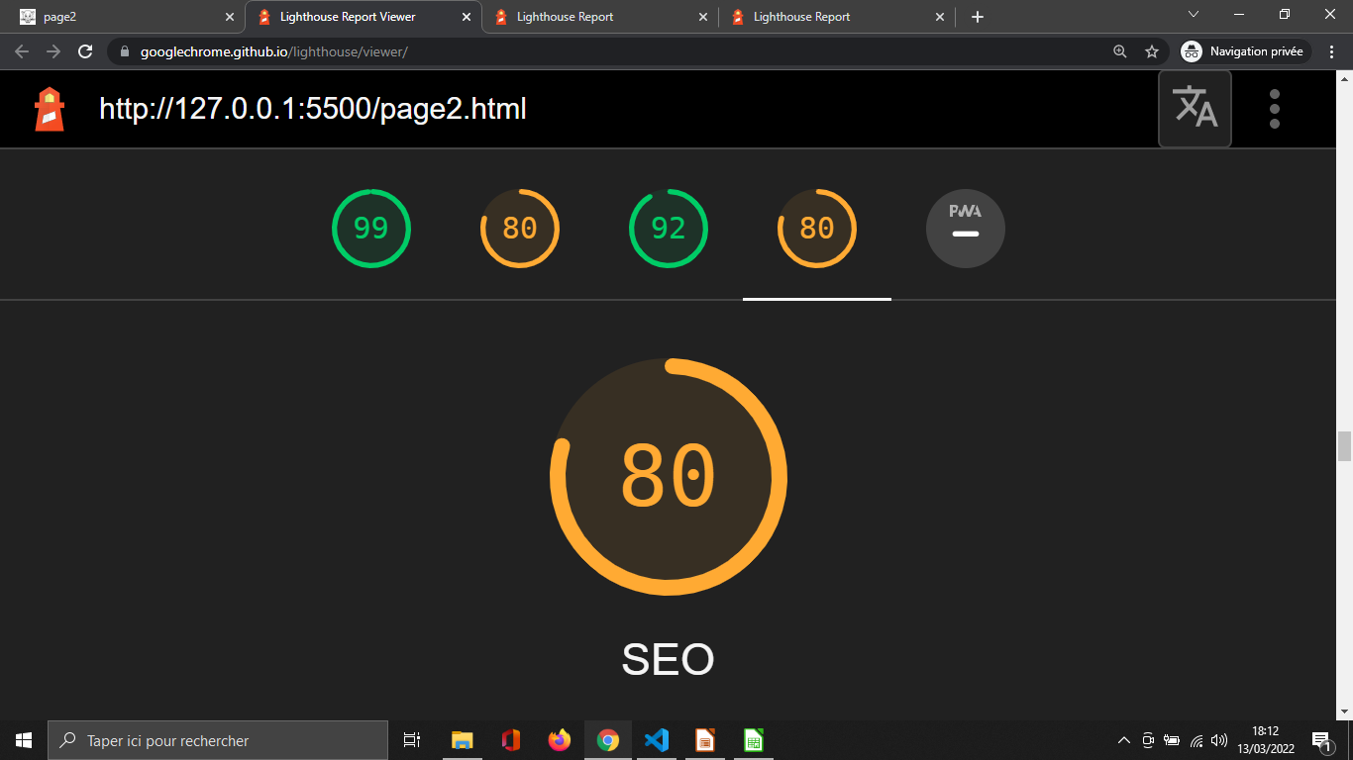

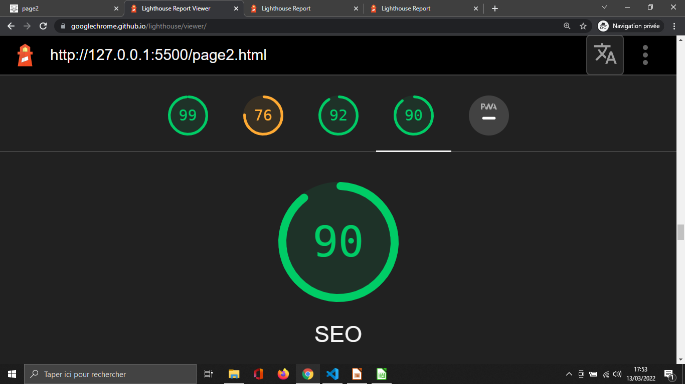
ACTION 3
Problème :
meta « name=description » vide
Page Accueil
Page 2
Page Accueil
Page 2
Solution :
Mettre en place une description pertinente

Slide 7
ACTION 4
Problème :
<title>.</title>
<title>Page2</title>
Solution :
<title>La Panthère - Entreprise Web Design Lyon</title>
<title>Contact - La Panthère - Entreprise Web Design Lyon</title>
Lighthouse ne prend pas en compte la pertinence du titre utilisé dans le calcul de ses scores. Cependant il faut impérativement utiliser un titre pertinent car c’est l’une des balise les plus importante pour le SEO.

Slide 8
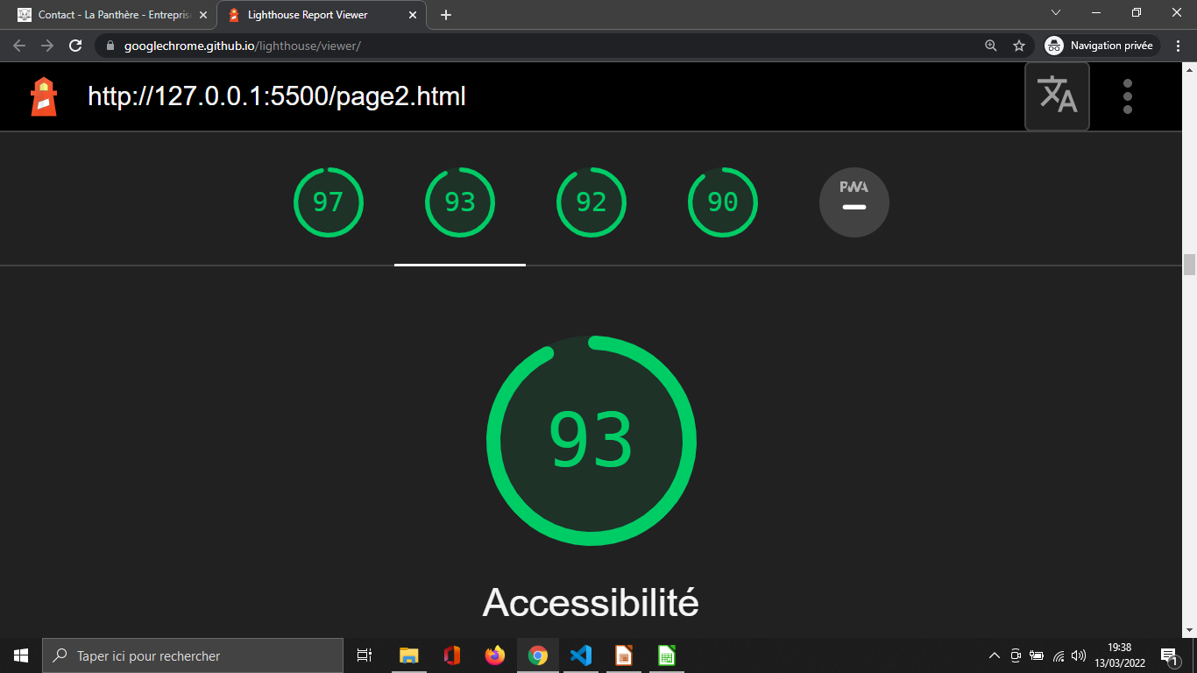
ACTION 5
Problème :
Formulaire non valide
Solution :
Appliquer les attributs « method » et « action » au formulaire, associer les « label » et donner les bons « type » aux « input ».

Slide 9
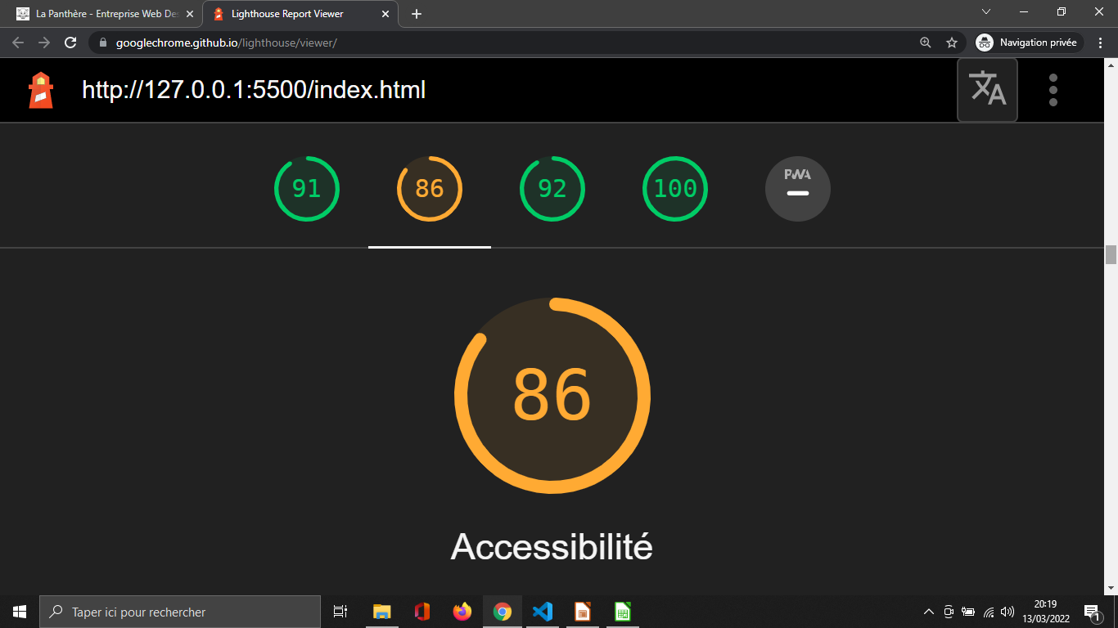
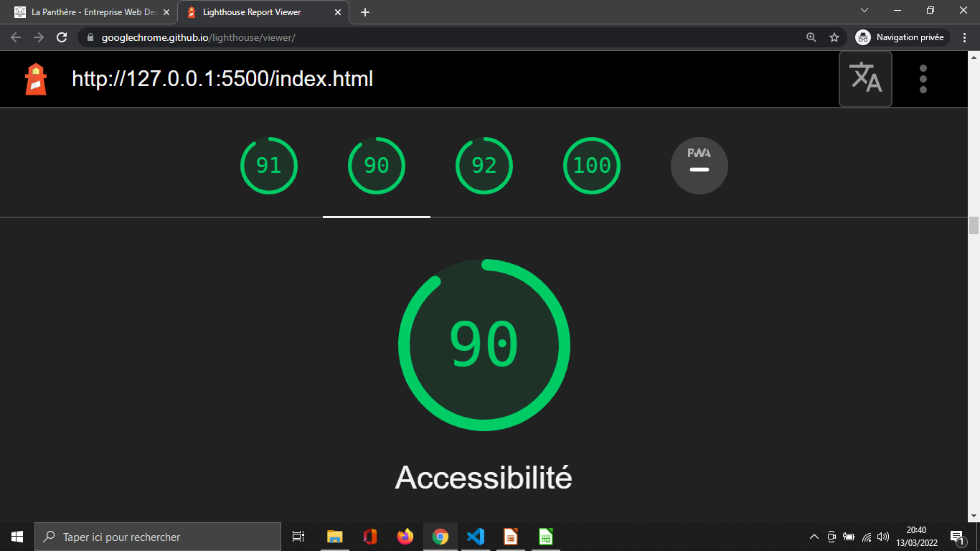
ACTION 6
Problème :
Format image trop lourd
Solution :
Convertir les images au format (.webp)

Slide 10
ACTION 7
Problème :
<div class=keywords>
Solution :
Supprimer toutes les <div class=keywords>
C’est une technique Black-hat qui consiste à mettre un maximum de mot clé dans un texte blanc sur fond blanc pour incité google à fournir un meilleur référencement. Google sanctionne cette pratique.

Slide 11
ACTION 8
Problème :
Liens Footer
Solution :
Supprimer les liens
La stratégie Backlink et partenaires n’est pas bonne, les liens n’ont pas de rapport avec l’activité du site, ils n’ont pas l’air fiable et Google peut éventuellement considéré cela comme une technique black-hat.

Slide 12
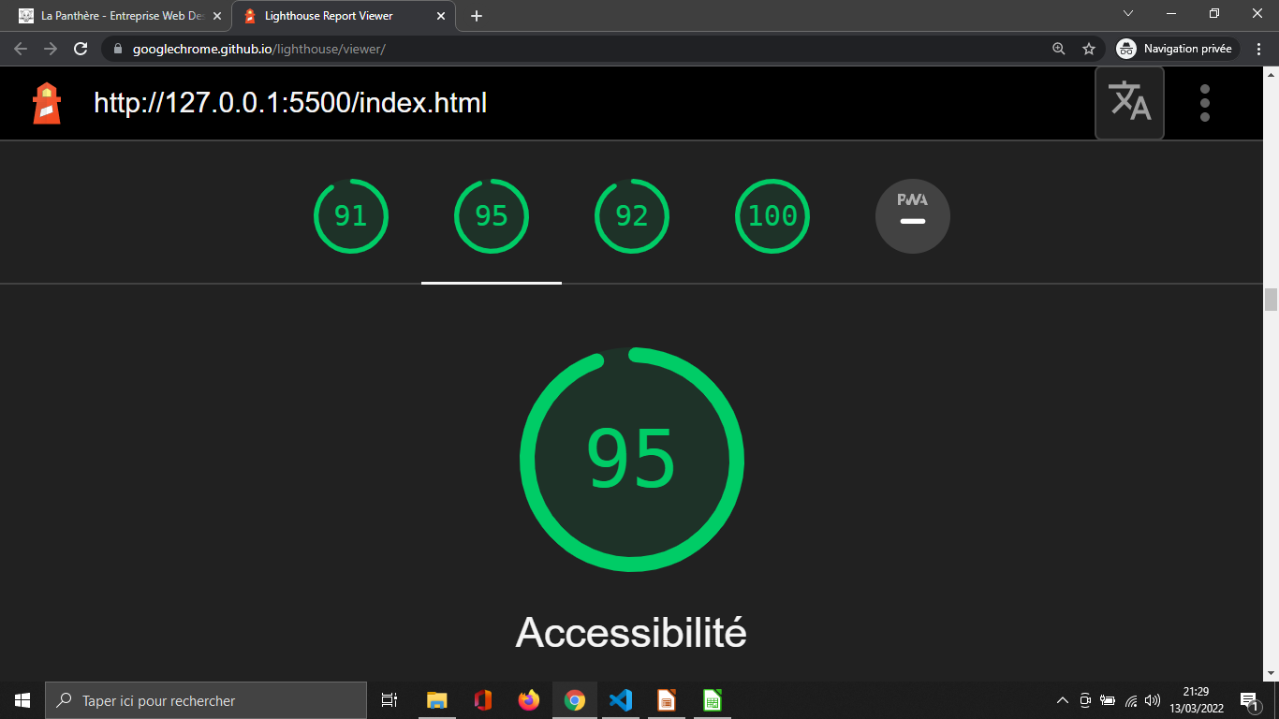
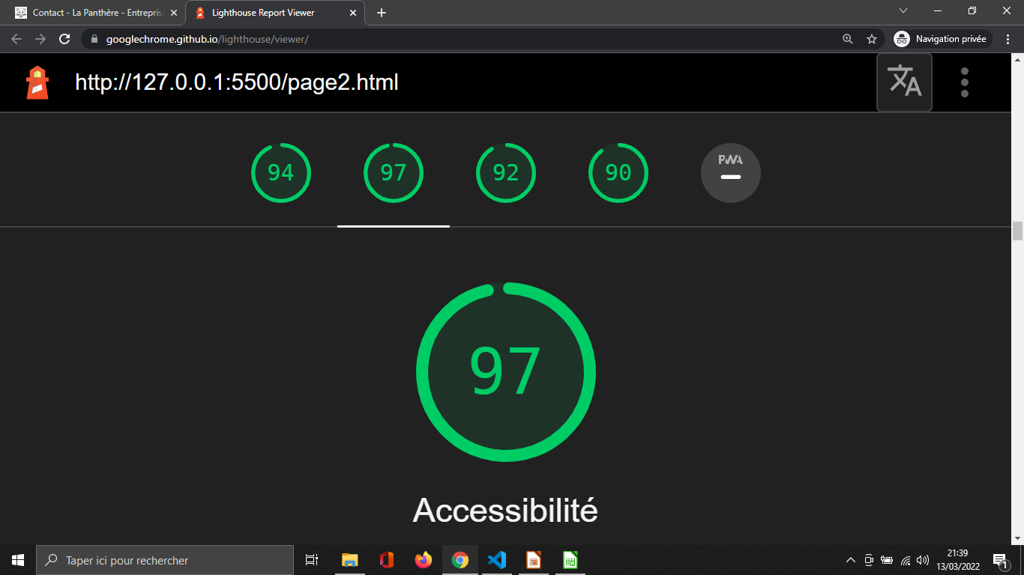
ACTION 9
Problème :
Contraste
Page Accueil
Page 2
Solution :
Changer la couleur de fond ou de la police des éléments insuffisamment contrasté
Page Accueil
Page 2

Slide 13
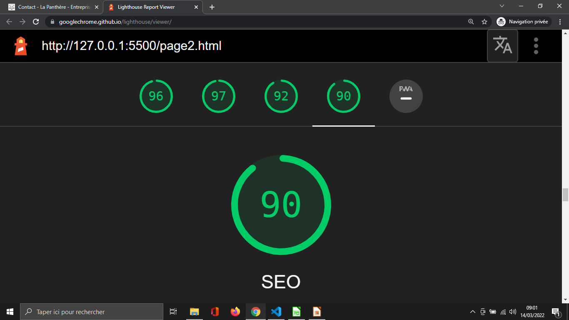
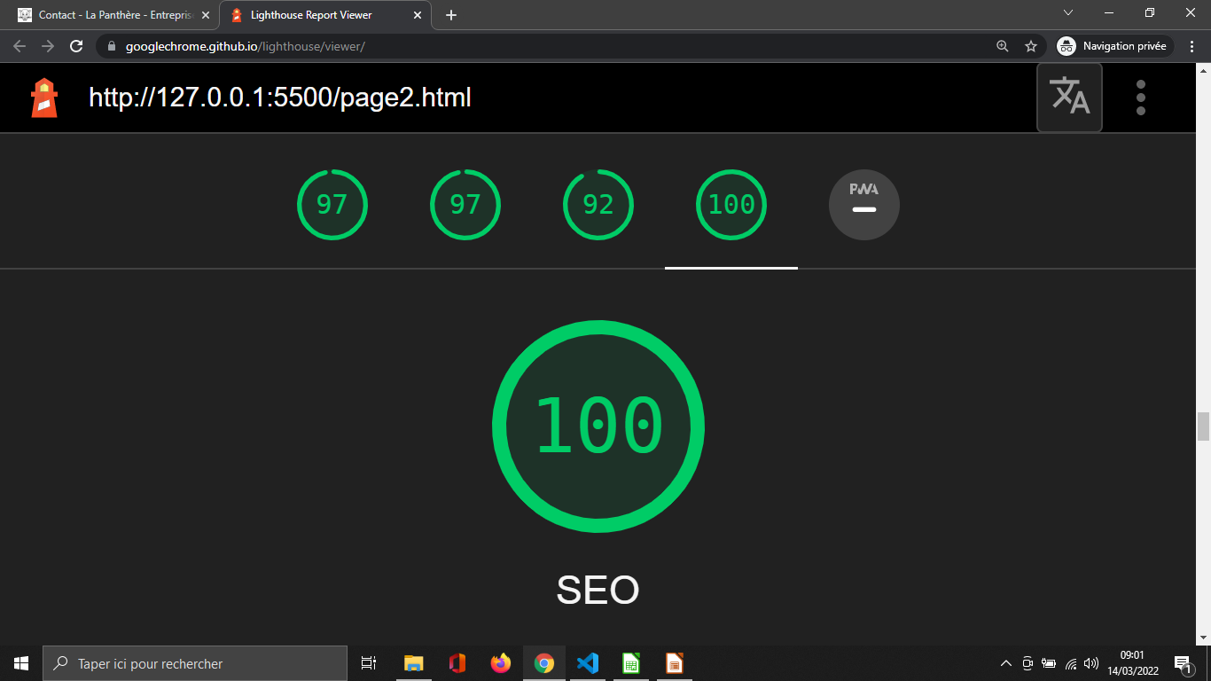
ACTION 10
Problème :
Balise <a> sans href
Solution :
Changer la balise <a> en <div> car plus pertinent pour l ‘action effectuée

Slide 14
CHECK-LIST
Tout les éléments de la check-list ont été implémenté :
- Couleur
- Visibilité
- Le focus
- Les éléments textuels
- La gestion d’état
- L’orientation

Slide 15
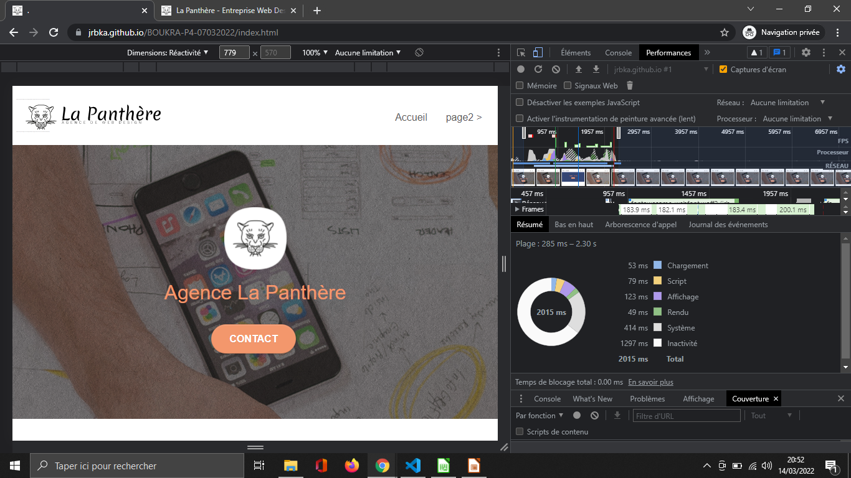
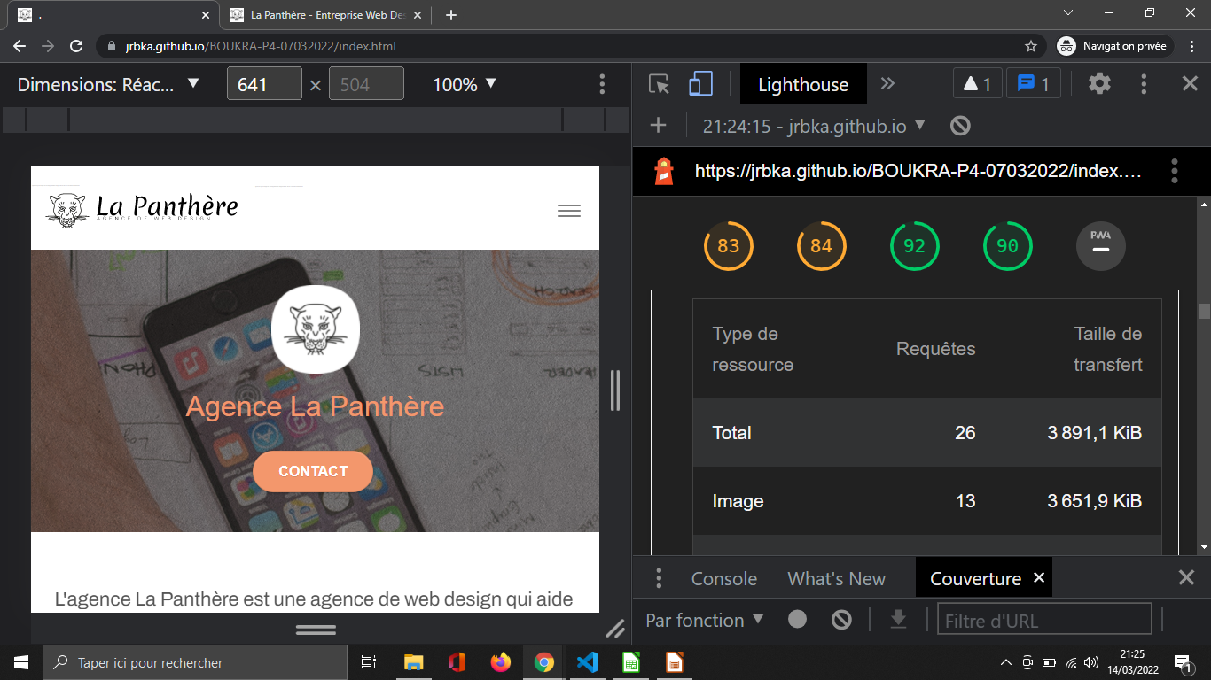
PERFORMANCE ORIGINAL

Slide 16
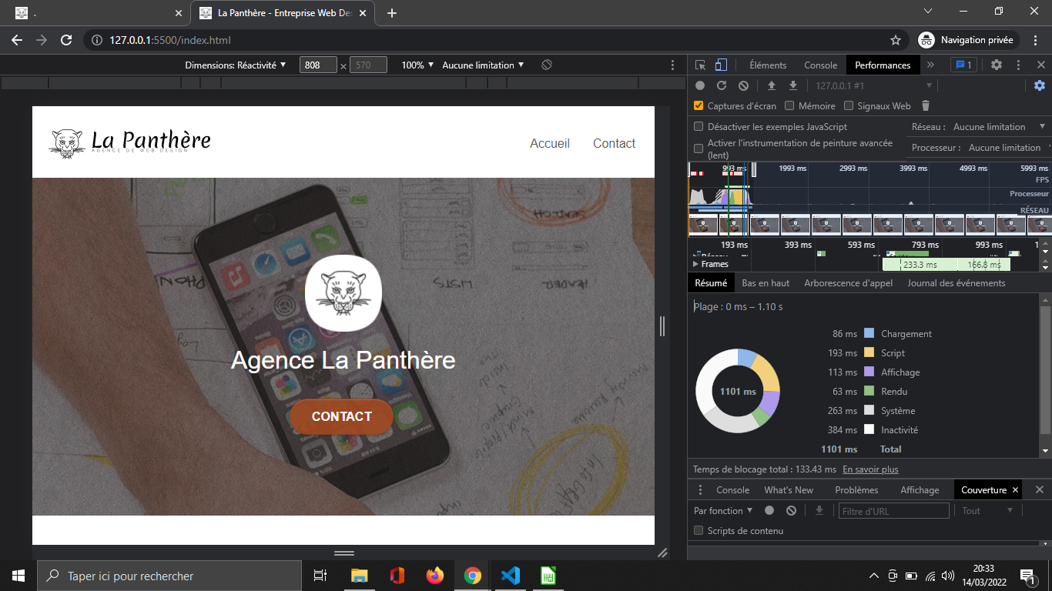
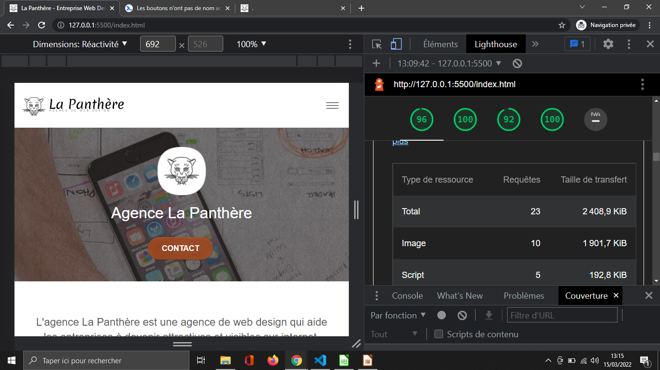
PERFORMANCE ACTUELLE

Slide 17
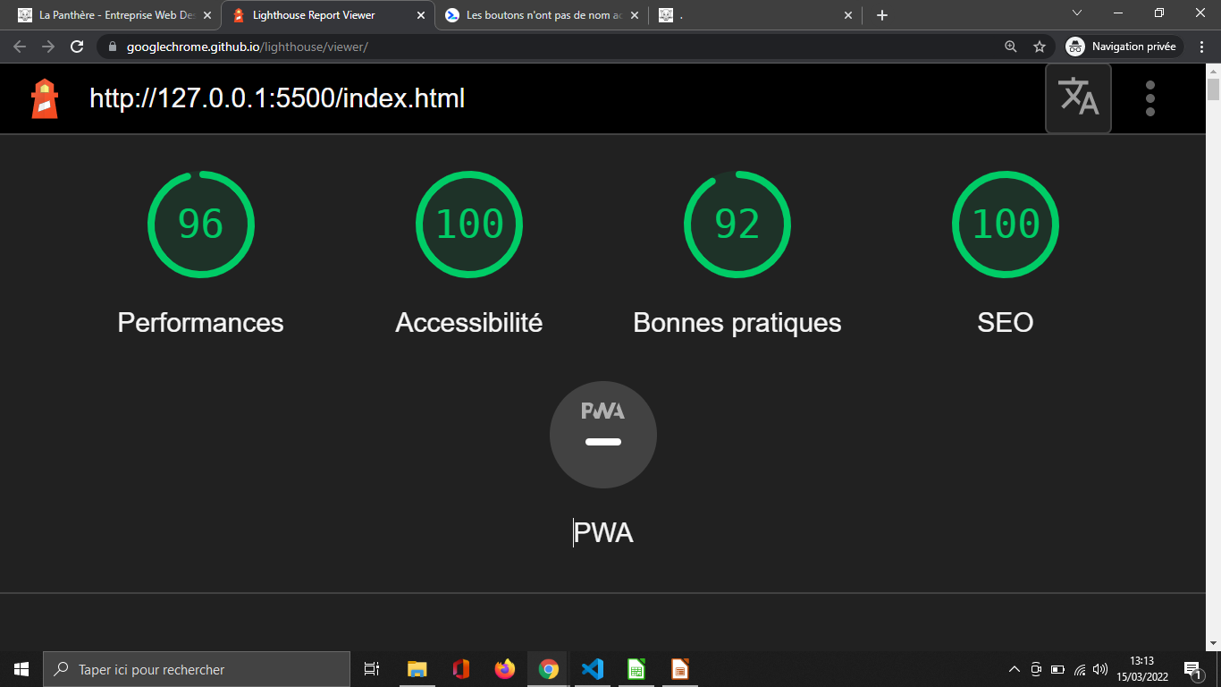
COMPARAISON DES SCORES
Page Accueil original
Page Accueil actuelle

Slide 18
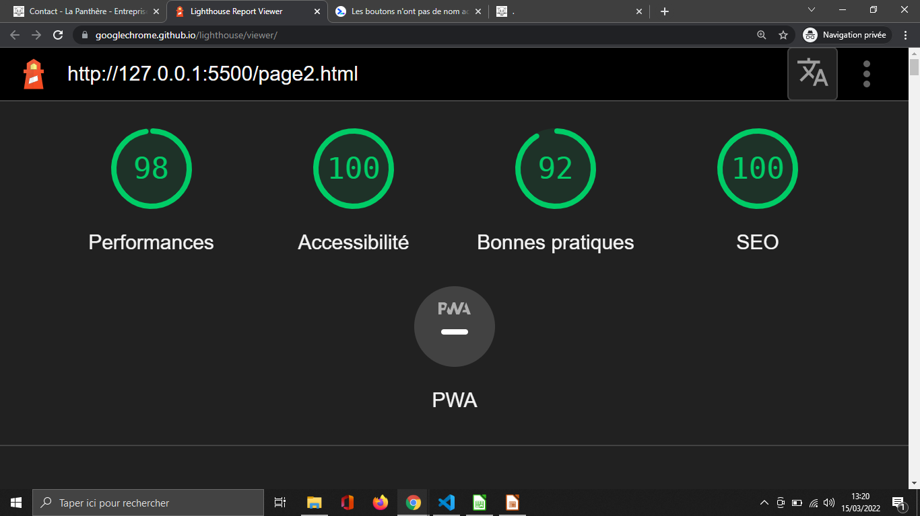
COMPARAISON DES SCORES
Page 2 original
Page 2 actuelle

